Slide 1
DB과제
2013182017 김희동

Slide 2

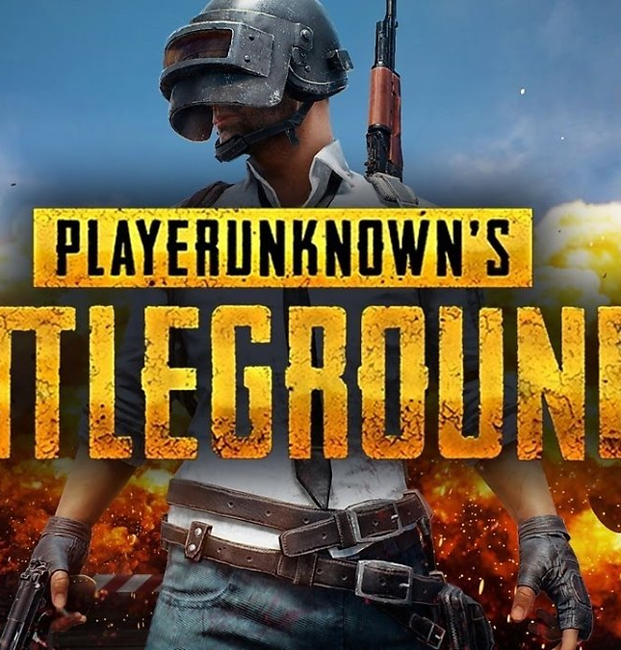
배틀그라운드
선택한 이유
사이트에서 관리하는 아이템DB를 통하여 정보를 찾기가 수월하며, 최근에 가장 즐겨하는 게임이다.
매 업데이트 마다 변경점을 자주 확인하기도 하고, 다른 게임보다 이 게임에 대해서 잘 알기도 하여 선택하게 되었다.

Slide 3
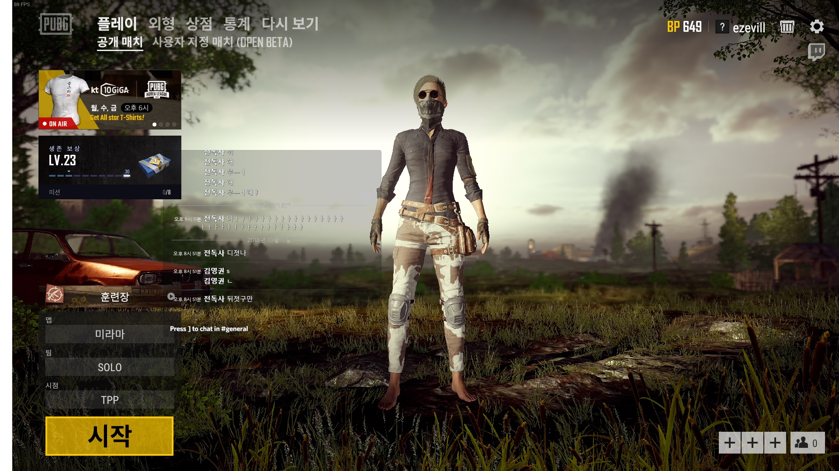
로비화면

Slide 4
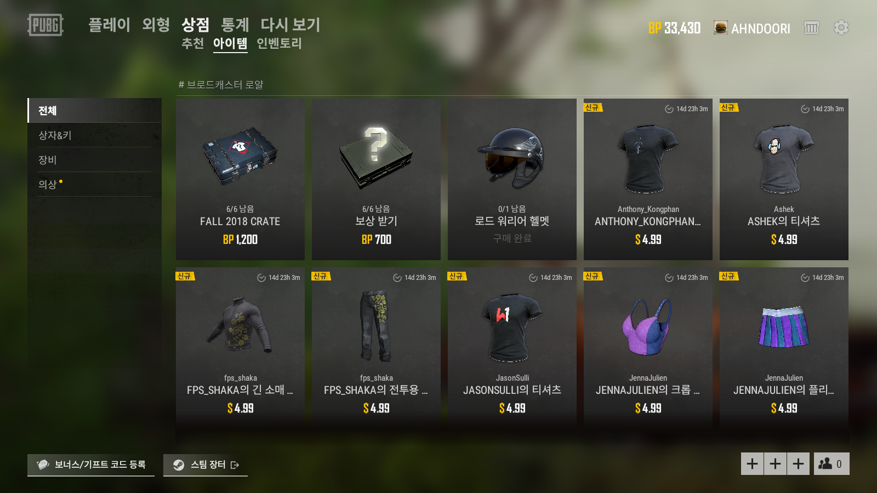
상점 화면

Slide 5
요구사항 분석(로비 및 상점)
게임 시작을 위해 시점, 맵, 팀 모드를 선택할 수 있다.
캐릭터 레벨 및 퀘스트가 표시되어 있다.
우측하단에 버튼을 통해 친구 목록을 볼 수 있다.
통계버튼을 통해 자신의 티어와 아이디 확인이 가능하다.
우측상단에 표기 되어있는 게임머니로 상점을 이용할 수 있다.
상점에서는 2종류의 아이템( 상자, 치장아이템)을 판매하며, 아이템명과 기간(영구, 기간)이 있다.

Slide 6
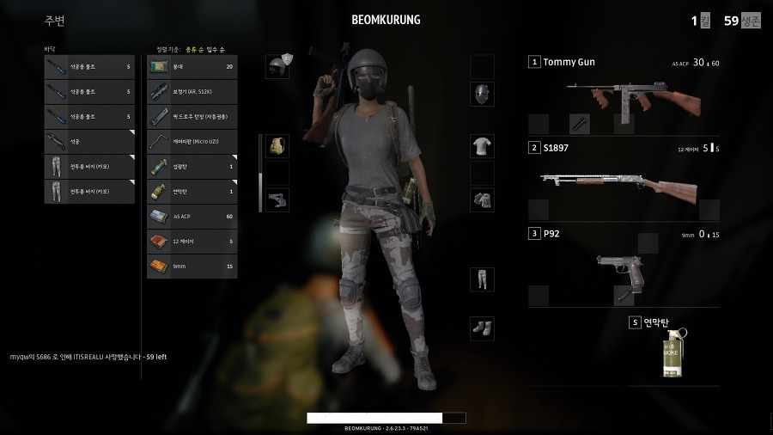
요구사항 분석

Slide 7
요구사항 분석(인게임)
캐릭터는 주 무기 2자루와 보조 무기, 근접 무기, 투척 무기를 낄 수 있다.
각 무기는 허용되는 파트를 장착하여, 더 좋은 성능을 뽑을 수 있다.
2종류의 방어구를 착용할 수 있으며, 방어구는 레벨에 따라서 높은 내구도를 가진다.
회복 아이템으로 자신의 체력 및 기력을 회복할 수 있다.

Slide 8
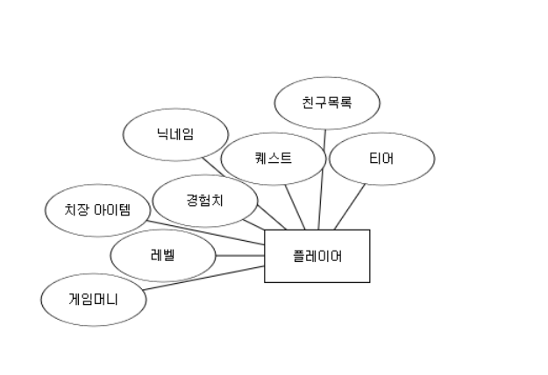
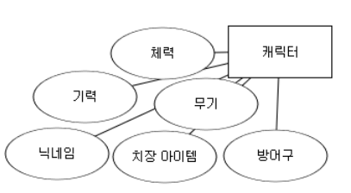
Ex)ER 다이어그램(캐릭터, 플레이어)

Slide 9
느낀점
엔티티나 애트리뷰트를 뽑는 것에 있어서 어렵지 않았다.
문제는 엔티티가 추가될수록 2개 이상의 여러 관계를 가지게 되면서 그림을 그릴 때 엔티티의 배치가 중요하다고도 느끼게 되었다. 사실 딱히 중요하지 않은 이유라고 생각이 들었지만, 처음 그림을 그릴 때보다 관계가 늘어날수록 매번 배치가 바꿔주는 상당히 번거로운 작업이었다.
또, 게임 내 존재하는 오브젝트 중 용도가 애매하면 관계 짓기가 힘들었는데, 반대로 용도가 뚜렷한 것들은 관계를 형성시키는 게 쉬웠다
게임내 전범위에 대한 DB를 만든다는 것이 얼마나 복잡하고 세부적인 작업일지 가늠할 수 있었다.

Slide 10
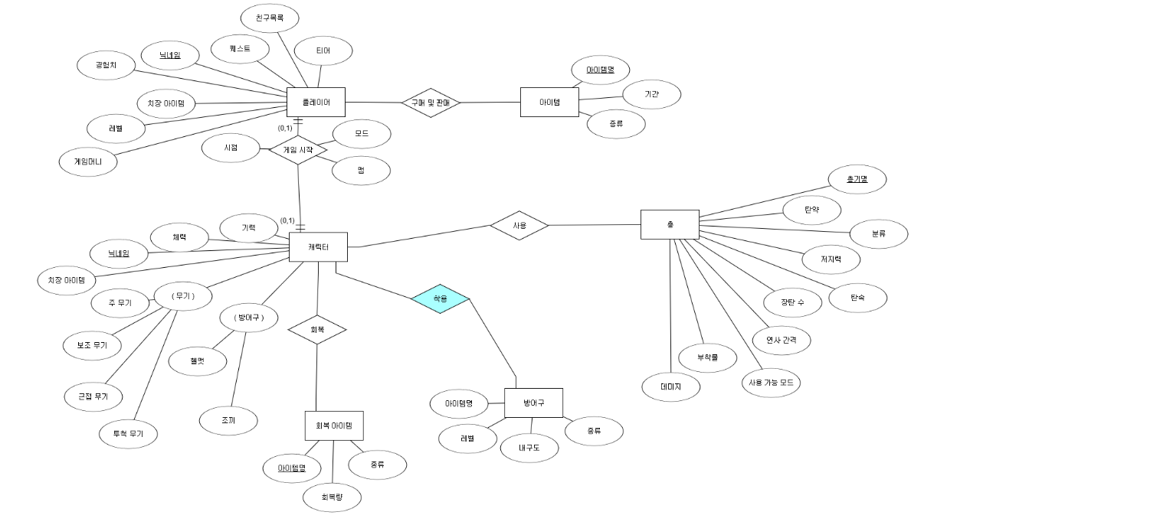
완성본

